Slide 1
나혼자 살거다 시나리오

Slide 2
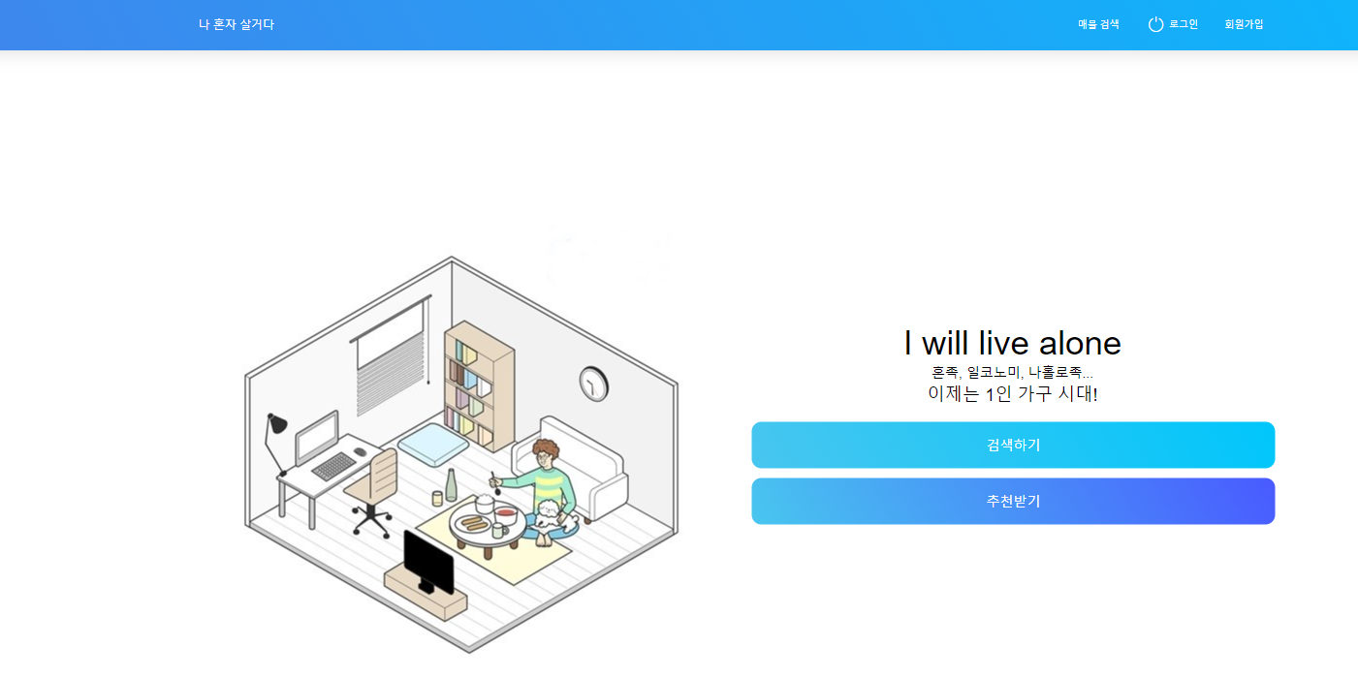
1.회원가입 - 메인
시작 페이지 우측 상단에 로그인 버튼 클릭

Slide 3
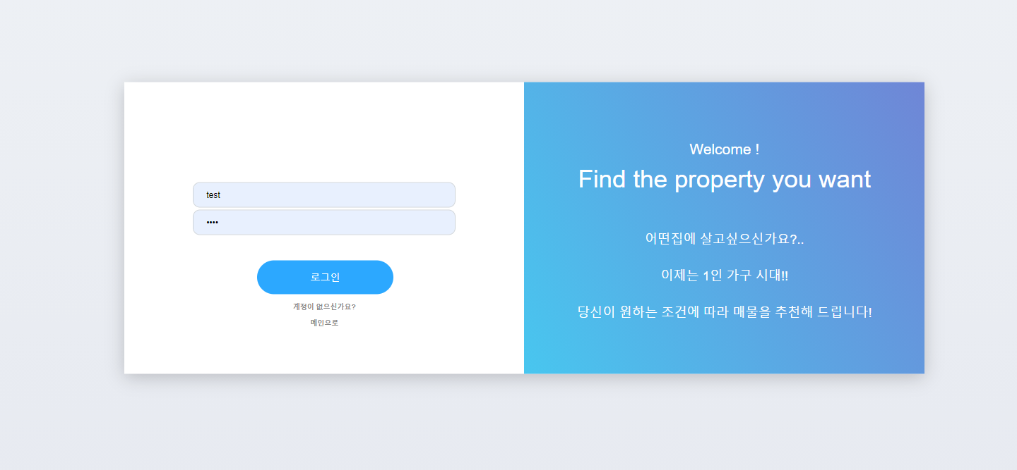
1.회원가입 - 로그인페이지
“계정이 없을 시 계정이 없으신가요?” 클릭

Slide 4
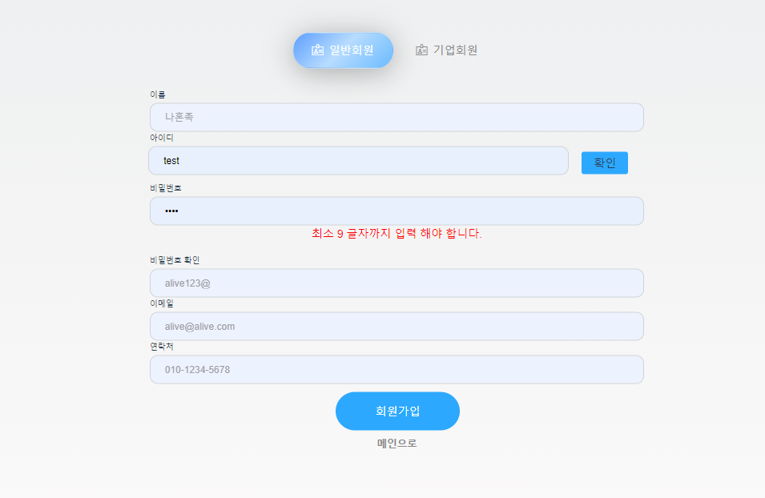
1.회원가입 – signup (일반회원)
탭을 통해 회원 타입을 선택

Slide 5
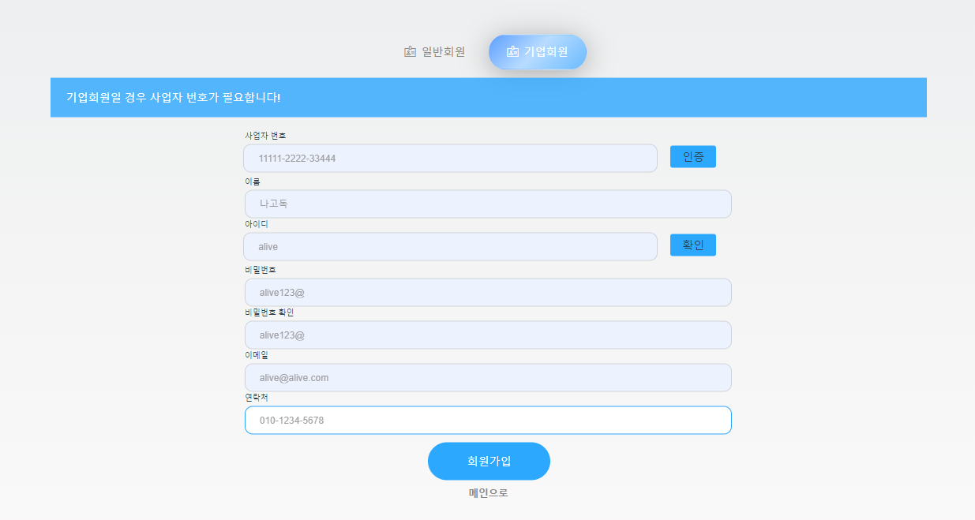
1.회원가입 – signup (기업회원)
탭을 통해 회원 타입을 선택

Slide 6
1.회원가입 – signup (일반회원)
회원 정보를 입력하고 유효성 검사를 진행한다.

Slide 7
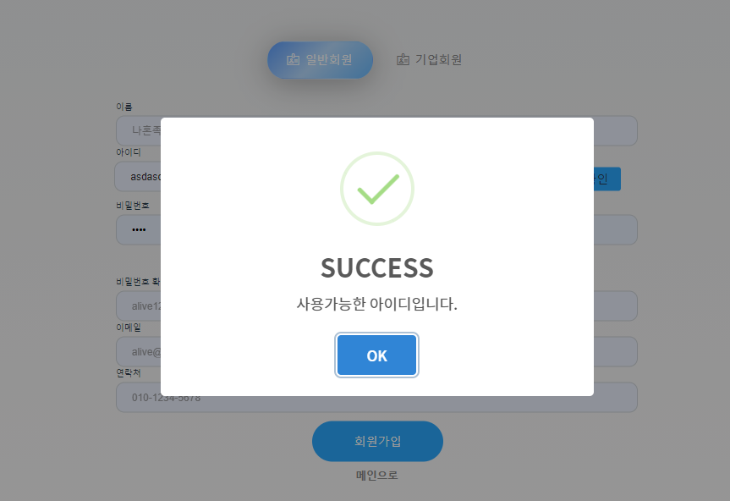
1.회원가입 – signup (일반회원)
아이디 중복검사 진행.

Slide 8
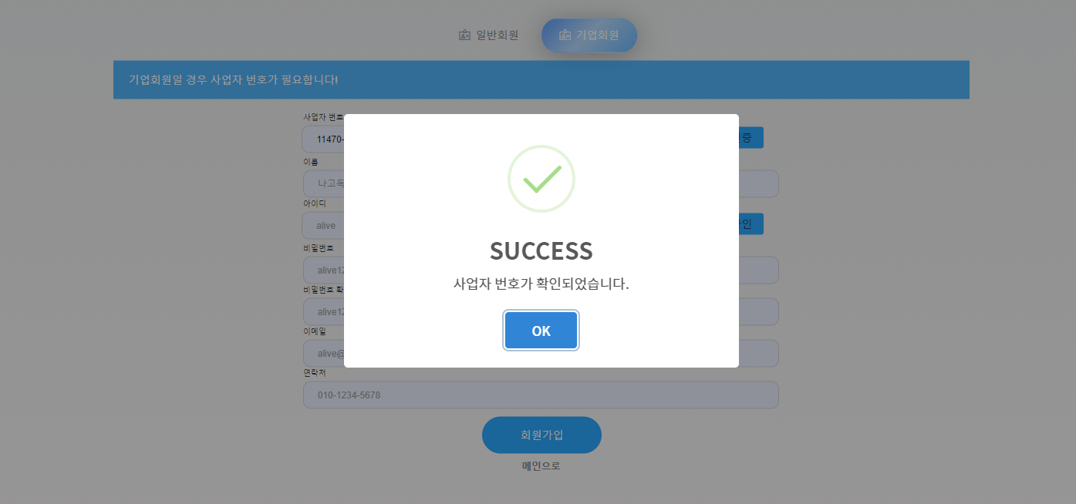
1.회원가입 – signup (기업회원)
기업회원의 경우 사업자 번호를 인증합니다.

